Slide 1
SEANCE DE REVISION de
CHIMIE GENERALE

Slide 2
PROGRAMME :
  Topo sur les points difficiles et réponses aux questions
  QCMs puis correction détaillée

Slide 3
TOPO DU PROGRAMME CONCOURS
ATOMISTIQUE
LIAISONS CHIMIQUES
THERMODYNAMIQUE (en entier)
EQUILIBRES CHIMIQUES (sauf oxydoréduction)

Slide 4
ATOMISTIQUE

Slide 5
« La quantité d'énergie transportée par un photon de longueur d'onde lambda est proportionnelle à cette longueur d'onde." (livre p.8)
E= h.c/λ
→ Piège proportionnel / inversement proportionnel?
Ca n’est pas la philosophie du prof de faire un genre de double piège à la fois sur le rapport et le sens de proportionnalité (proportionnel ou inversement)
Un item où il est dit « l’énergie est proportionnelle à la longueur d’onde » sera compté VRAI par le professeur

Slide 6
Configurations électroniques : les exceptions
Le professeur confirme l’existence des exceptions sur les sous-couches de type ‘f’ à demie et entièrement remplie.
Tout comme c’est le cas pour les sous-couches de type ‘d’.

Slide 7
Configuration électronique: les exceptions
Enlève-t-on, dans le cas d’un ion, les électrons de la sous-couche 6s avant ceux de la 4f? (comme l’exception avec la sous-couche d)
Pas répondu directement par le professeur mais c’est normalement le cas

Slide 8
Configuration électronique: les exceptions
La sous-couche 4f entièrement pleine:
1s2 2s2 2p6 3s2 3p6 3d10 4s2 4p6 4d10 4f14 5s2 5p6 6s2
=> La sous-couche ‘f’ pleine repasse dans son bloc ‘n’ correspondant ici « 4f14 » repart avec les autres ‘n = 4’ (4s²,4p⁶,4f¹⁰,…)
ou
- 1s2 2s2 2p6 3s2 3p6 3d10 4s2 4p6 4d10 5s2 5p6 4f14 6s2 (FAUX !)

Slide 9
Configuration électronique: les exceptions
L'élément 62Sm s'écrit-il :
- 1s2 2s2 2p6 3s2 3p6 3d10 4s2 4p6 4d10 5s2 5p6 6s2 4f6
=> Cette configuration n’existe pas !
ou
- 1s2 2s2 2p6 3s2 3p6 3d10 4s2 4p6 4d10 5s2 5p6 6s1 4f7
=> On applique l’exception de demi-remplissage, en prenant un électron à la sous-couche possédant le ‘n’ le plus grand ici « 6s »

Slide 10
Configuration électronique: les exceptions
Pour un élément 69X écrit-on:
- 1s2 2s2 2p6 3s2 3p6 3d10 4s2 4p6 4d10 5s2 5p6 6s2 4f13
=> N’existe pas non plus
ou
- 1s2 2s2 2p6 3s2 3p6 3d10 4s2 4p6 4d10 4f14 5s2 5p6 6s1
=> Application des 2 exceptions précédentes, je remplis entièrement avec un électron de « 6s » et je deplace « 4f » dans le bloc ‘n = 4’

Slide 11
Questions chapitre 1 :
D’après un item de 2003 : « Est-ce que le dioxygène est paramagnétique ?» => Le magnétisme des molécules n’est plus au programme, c’est impossible d’y répondre car cela n’est pas traité en cours. Le professeur pourra seulement vous demander le magnétisme des atomes.
« Réexpliquez le concept d’hypervalence et d’ions, exemple l’atome d’azote chargé positivement est-il considéré comme hypervalent? »
Un élément hypervalent c’est un élément qui peut avoir plusieurs valences selon son environnement. Ex : Atome de Carbone ou du Soufre (qui peut avoir 2 types de valence secondaire). D’autres éléments ne peuvent pas être hypervalents car pour engager une valence secondaire il faut remplir deux critères : celui d’avoir un doublet non liant et d’avoir la possibilité de le partager dans une autre case quantique vide de même « n »

Slide 12
Questions chapitre 1 :
Celui qui n’a pas cette possibilité c’est l’atome d’azote par exemple, même s’il a un doublet non liant, on ne peut pas casser et délocaliser son doublet. Il restera avec une valence de 3 et un DNL. Au lieu d’une valence de 5.
Si on parle du cation azote N+ (isoélectronique à l’atome de carbone), il peut être hypervalent et en valence secondaire comme le carbone car il a libéré une case quantique où peut être relocalisé son DNL.
« Quel vont être les autres atomes qui ne peuvent pas être hypervalents? » => Il y en a un paquet à commencer par les éléments qui n’ont pas de DNL. (Comme les éléments alcalins) Egalement les éléments très légers. La plupart des éléments de la gauche du tableau pourront entrer en hypervalence, tandis que pour ceux de droite c’est moins le cas.

Slide 13
Questions chapitre 1 :
Dernière question : « Comment sait-on pour NH4⁺ par exemple pour savoir si c’est l’azote qui est hypervalent à la base (N⁺) ou que la liaison s’est faire par coordinence ? »
=>Pas vraiment de réponse, l’hypervalence c’est du « bricolage » qu’on a inventé pour justifier certaines molécules, ici les deux réponses sont justes.
Est-ce que les halogènes sont hypervalents (ns² np⁵)?
C’est vrai pour tous ceux à partir de l’atome de chlore (Z = 17)
« Est-ce qu’on peut considérer la hiérarchie des orbitales électroniques dans une configuration électronique suit de manière systématique l’ordre de l’énergie des unes par rapport aux autres. » => La réponse est généralement oui, surtout en appliquant les exceptions. Cela peut diverger selon les sources mais pour le professeur c’est un fait considéré comme vrai !

Slide 14
Sur quoi le professeur vous attend ?
Dernière question : « Comment sait-on combien d’électrons de nombre quantique magnétique « m = -1 » y’a-t-il par exemple de une orbitale 3d6 ? Où va le 6ème électron?
=> J’ai 5 nombres quantiques magnétiques possibles sur une orbitale d, si ma configuration n’est pas totalement ou à moitié remplie je ne peut pas connaître son nombre d’électron de nombre quantique « m = x ». La première case ne correspond pas à m = -2, la deuxième case est égale à m = -1,etc… Ca n’est pas toujours vrai, on fait ce qu’on veut, on peut avoir un tas de propositions qui peuvent être toutes aussi justes les unes que les autres.
Savoir écrire une configuration électronique, l’analyser (ex :identifier la valence, trouver le nombre d’e- de petit « m » égal à -1,…)
Savoir les notions sur les transitions énergétiques dans les atomes (excitation, état fondamental)

Slide 15
LIAISONS CHMIQUES

Slide 16
Questions chapitre 2 :
Ambiguïté sur AX3E2 (Molécule en T ou à bascule ?)
Suivre scrupuleusement le livre à la page 48, la configuration AX3E2 sera systématiquement en forme de T. Et que la configuration AX4E est en forme de bascule. (Version officielle à retenir !!!)
« Dans une molécule AX5, est-ce que les positions axiales et équatoriales sont équivalents ? »
=> Les positions axiales et équatoriales ne sont pas tout à fait équivalentes car les figures de répulsions axiales/atome centrale valent 90° alors que les figures de répulsions équatoriales/atomes centrale valent 120°.C’est pour ça qu’on a dans AX4E le doublet dans la position équatoriale pour faire la forme de bascule puis si il y en a une deuxième je la mettrai également en T car c’est dans cette figure de répulsion que les doublets ont le plus de place pour se caser, car le doublet est plus gros qu’un atome.

Slide 17
THERMODYNAMIQUE

Slide 18
Questions chapitre 3 :
Topo grandeurs extensives/intensives : « Une grandeur extensive est quelque chose qui va s’additionner lorsque je vais ajouter de la quantité de matière de mon composé. (1L +1L = 2L, c’est le cas du volume) Cependant il y a d’autres grandeurs qui ne dépendent pas de la quantité de matière (Ex : de l’eau à 20°C + de l’eau à 20°C = De l’eau à 20°C, c’est le cas de la température, elle ne s’ajoute pas c’est une variable intensive)
« Précisions sur un état standard » : C’est quelque chose qui correspond à au moins une pression donnée, je ne suis plus obligé de la préciser à la pression standard. Mais cet état standard ne correspond pas à une température fixée. Je dois donc parler d’un état standard à une certaine température donnée (je dois dire imaginez l’état standard de l’eau à 298K) Maintenant lorsqu’on parle d’un état standard à une certaine température on doit avoir une certaine référence de qu’est-ce que c’est que cet état ? D’où l’idée d’état standard de référence.

Slide 19
Questions Chapitre 3 :
Topo second principe de la thermodynamique : Il introduit le concept d’entropie, c’est quelque chose d’associé au désordre dans un système, il faut savoir le relier à la spontanéité ou non d’une transformation thermodynamique. L’entropie augmente avec le désordre. Elle va intervenir dans l’enthalpie libre (G), ce qui selon sa valeur numérique va nous indiquer comment va évoluer la réaction. Voilà ce qu’il y a à retenir sur le second principe dela thermodynamique.

Slide 20
EQUILIBRES CHIMIQUES

Slide 21
Questions chapitre 4 :
Topo concept de température d’inversion : c’est une question de cours, l’idée c’est qu’une constante d’équilibre dépend de la température. (reliée au Delta G d’une réaction p97 du livre)
C’est la température pour laquelle la fonction K qui dépend de T est égale à 1 (K(Ti) = 1) et le Delta G vaut 0.
Il n’y a aucun rapport avec la température d’inversion et la comparaison entre Q et K
Le QCM « typique » savoir calculer un quotient réactionnel, comparer Q avec la constante d’équilibre donnée, et prévoir le sens de la réaction donnée

Slide 22
Question hors chapitre :
« Faites-vous la différence entre 1 bar = 1 atm ou 1 bar est environ égal à 1 atm? » => Sur le principe 1 bar n’est pas 1atm, si cela tombe en qcm où il est précisé que ces deux valeurs sont strictement égal l’item est faux, si il est préciser environ alors c’est vrai.
« Quelle est la différence entre athermique et adiabatique »
=>une transformation adiabatique n’est pas autorisée à échanger de chaleur avec l’extérieur, pour autant la réaction elle-même peut produire de la chaleur par une de ces réactions et l’absorber par une autre, elle devient alors athermique (Delta H = 0) car les réactions se sont compensées.

Slide 23
QCM

Slide 24
QCM 1 :
Identifiez les propositions justes :
A) [₈₀Hg] = 1s² 2s² 2p⁶ 3s² 3p⁶ 3d¹⁰ 4s² 4p⁶ 4d¹⁰ 4f¹⁴ 5s² 5p⁶ 5d¹⁰ 6s²
B) [₇₂Hf] = 1s² 2s² 2p⁶ 3s² 3p⁶ 3d¹⁰ 4s² 4p⁶ 4d¹⁰ 5s² 5p⁶ 6s² 4f¹⁴ 5d²
C) Le Mercure [₈₀Hg] dispose de 2 électrons sur sa couche de valence
D) L’hafnium [₇₂Hf] dispose de 4 électrons sur sa couche de valence
E) Toutes les propositions sont fausses

Slide 25
QCM 2 :
Identifiez les propositions justes :
Les molécules de GeCl₄, SiH₄, TeF₄ sont tétraédriques (₃₂Ge, ₁₇Cl, ₁₄Si, ₅₂Te, ₉F)
Dans la molécule SF₆, le soufre (₁₆S) est en valence secondaire égale à 6
Dans cette même molécule le soufre n’est pas en état d’hypervalence
Les molécules H₃O⁺ et NH₃ ont une forme de pyramide à base triangulaire
Toutes les propositions sont fausses

Slide 26
QCM 3:
Dans les conditions standards, à 27°C, quel est environ le volume occupé par 3 moles de gaz parfait?
A) 75000 x 10⁻⁶ m³
B) 750m³
C) 75 dm³
D) 0,075 x 10³ l
E) 0,75 ml

Slide 27
QCM 4:
A propos des fonctions d’état, indiquez la ou les proposition(s) exacte(s):
A) L’enthalpie (grandeur extensive adaptée aux transformations à pression constante) équivaut à l’énergie interne à laquelle on soustrait le produit Pression x Volume
B) Si la réaction ne fait pas intervenir de composé gazeux, la variation d’enthalpie est égale à la variation d’énergie interne.
C) L’entropie est reliée à la notion d’ordre, plus le désordre augmente, plus l’entropie diminue.
D) Si la variation d’enthalpie libre de la réaction est positive dans le sens de formation des produits, alors la réaction est spontanée dans ce sens.
E) Toutes les propositions sont fausses

Slide 28
QCM 5:
Calculez l’énergie DI-I (I2 gazeux).
Données (en kJ.mol⁻¹): I est un halogène
Δ_{f}H⁰ CH₃CH₂CH₂I (s) = 450 kJ.mol-1
ΔH⁰_{condensation} I₂ = -60 ΔH⁰_{sublimation} C = 130
ΔH⁰_{vaporisation} CH₃CH₂CH₂I = 50 ΔH⁰_{solidification} CH₃CH₂CH₂I = -100
D_{H-H} = 500 D_{C-H} = 180 D_{C-C} = 45 D_{C-I} = 320
A) 100 kJ.mol⁻¹ B) 200 kJ.mol⁻¹ C) 350 kJ.mol⁻¹ D) 50 kJ.mol⁻¹

Slide 29
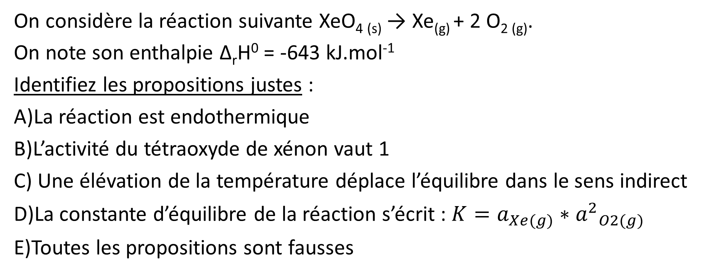
QCM 6 :
On considère la réaction suivante XeO_{4 (s)} → Xe_{(g)} + 2 O_{2 (g)}.
On note son enthalpie Δ_{r}H⁰ = -643 kJ.mol⁻¹
Identifiez les propositions justes :
A)La réaction est endothermique
B)L’activité du tétraoxyde de xénon vaut 1
C) Une élévation de la température déplace l’équilibre dans le sens indirect
D)La constante d’équilibre de la réaction s’écrit : $K=a_{Xe(g)}∗{a^{2}}_{O2(g)}$
E)Toutes les propositions sont fausses

Slide 30
QCM 7 :
On considère la réaction suivante : 2SO_{2(g)} + O_{2(g)} = 2SO_{3(g)}
La pression totale du système est égale à 1bar est demeure constante.
On introduit dans l’enceinte 2 moles de chaque espèces du système, à 600K la constante d’équilibre de cette réaction vaut K = 2
Identifiez les propositions justes :
Le quotient réactionnel vaut 4
Le quotient réactionnel vaut 3
La réaction évolue dans le sens direct
La réaction évolue dans le sens indirect
Toutes les propositions sont fausses

Slide 31
QCM 8 :
Identifiez les propositions justes :
Une équilibre hétérogène caractérise une vitesse différente pour les deux sens (1 et 2) de réaction
L’état d’équilibre peut être qualifié de statique
Une des façon de faire baisser la pression d’un système à l’équilibre est de faire diminuer le nombres de moles dans la phase gazeuse
La constante d’équilibre varie en fonction de la température
La loi de Kirchhoff permet de trouver la valeur de la constante d’équilibre à une température T₂, connaissant sa valeur K₁ à une température T₁

Slide 32
CORRECTION

Slide 33
Correction QCM 1
A) [₈₀Hg] = 1s² 2s² 2p⁶ 3s² 3p⁶ 3d¹⁰ 4s² 4p⁶ 4d¹⁰ 4f¹⁴ 5s² 5p⁶ 5d¹⁰ 6s²
B) [₇₂Hf] = 1s² 2s² 2p⁶ 3s² 3p⁶ 3d¹⁰ 4s² 4p⁶ 4d¹⁰ 5s² 5p⁶ 6s² 4f¹⁴ 5d²
=>[₇₂Hf] = 1s² 2s² 2p⁶ 3s² 3p⁶ 3d¹⁰ 4s² 4p⁶ 4d¹⁰ 4f¹⁴ 5s² 5p⁶ 6s² 5d²
C) Le Mercure [₈₀Hg] dispose de 2 électrons sur sa couche de valence
[₈₀Hg] = 1s² 2s² 2p⁶ 3s² 3p⁶ 3d¹⁰ 4s² 4p⁶ 4d¹⁰ 4f¹⁴ 5s² 5p⁶ 5d¹⁰ | 6s²
D) L’hafnium [₇₂Hf] dispose de 4 électrons sur sa couche de valence
=> [₇₂Hf] = 1s² 2s² 2p⁶ 3s² 3p⁶ 3d¹⁰ 4s² 4p⁶ 4d¹⁰ 4f¹⁴ 5s² 5p⁶| 6s² 5d²
Notes:
A) => Les sous-couches « 4f¹⁴ » et « 3d¹⁰ » étant totalement remplies elles passent avant « 6s² »
B) => La sous-couche « 4f¹⁴ » étant remplie elle doit être placée avant la sous-couche « 6s² »
(Rappel : On repère la première sous-couche avec le « n » le plus grand, on trace un trait juste avant et tout ce qui est à droite compose la couche de valence de l’élément, ce qui est à gauche représente la couche de cœur )

Slide 34
Correction QCM 2
Identifiez les propositions justes :
Les molécules de GeCl₄, SiH₄, TeF₄ sont tétraédriques (₃₂Ge, ₁₇Cl, ₁₄Si, ₅₂Te, ₉F) => TeF4 AX4E, molécule en bascule
Dans la molécule SF₆, le soufre (₁₆S) est en valence secondaire égale à 6
Dans cette même molécule le soufre n’est pas en état d’hypervalence => Négation !
Les molécules H₃O⁺ et NH₃ ont une forme de pyramide à base triangulaire => AX3E
Toutes les propositions sont fausses
Notes:
A) => Dans la molécule GeCl4, le germanium passe en valence secondaire pour faire 4 liaisons simples avec les atomes de chlore
=> Pour la molécule de silicium c’est exactement pareil.
[₅₂Te] = 1s2 2s2 2p6 3s2 3p6 3d10 4s2 4p6 4d10 5s2 5p4
=> Pour la molécule de TeF4, le Tellure passe en valence secondaire en délocalisant son doublet non liant de 5p vers l’orbitale 5d
Il peut ainsi faire 4 liaisons mais son doublet non liant en 5s2 lui donne une forme VSEPR de type AX4E soit une molécule en bascule.
B) C’est un cas du cours, le soufre délocalise son doublet 3p dans un orbitale 3d, il fait de même pour son doublet en 3s, ce qui le fait rentrer en valence secondaire égale à 6, car il peut effectuer 6 laisions.
C) Attention à la négation ! Le soufre est en état d’hypervalence car sur sa couche de valence il possède plus de 8 électrons, ici il en a 12
D) C’est vrai les deux molécules sont de types AX3E c’est à dire en forme de pyramide à base triangulaire.

Slide 35
QCM 3: ACD
Dans les conditions standards, à 27°C, quel est environ le volume occupé par 3 moles de gaz parfait?
Loi des gaz parfaits: P.V = n.R.T → V= n.R.T/P
R=8,31 ; Condition standard = P⁰ = 1 bar= 10⁵ Pa
DONC: (3 x 300 x 8,31)/ 10⁵ = 0,075 m³ = 75x 10⁻³ =75000x 10⁻⁶ m³ = 75 dm³
Et 1dm³ = 1L → 0,075x 10³ l = 75 l
A) 75000 x 10⁻⁶ m³
B) 750m³
C) 75 dm³
D) 0,075 x 10³ l
E) 0,75 ml

Slide 36
QCM 4: B
A propos des fonctions d’état, indiquez la ou les proposition(s) exacte(s):
A) L’enthalpie (grandeur extensive adaptée aux transformations à pression constante) équivaut à l’énergie interne à laquelle on soustrait le produit Pression x Volume → Faux: H= U+PV
B) Si la réaction ne fait pas intervenir de composé gazeux, la variation d’enthalpie est égale à la variation d’énergie interne.→ ΔH = ΔU
C) L’entropie est reliée à la notion d’ordre, plus le désordre augmente, plus l’entropie diminue. → C’est l’inverse: plus le désordre augmente plus l’entropie augmente
D) Si la variation d’enthalpie libre de la réaction est positive dans le sens de formation des produits, alors la réaction est spontanée dans ce sens. → NON SPONTANEE dans ce sens

Slide 37
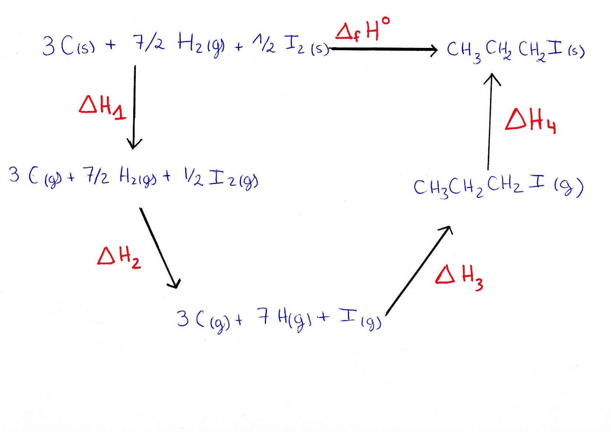
QCM 5:
∆H1 = - ½ ΔH⁰_{condensation} I₂ + 3 ΔH⁰_{sublimation} C = 30 + 130x3 = 420
∆H2 = ½ D_{I-I} + 7/2 D_{H-H} = ½ x + 7/2 x 500 = ½ x + 1750
∆H3= - 2 D_{C-C} - 7xD_{C-H} - D_{C-I} = - 2x45 – 7x180 – 320 = - 90 – 1260 - 320 = -1670
∆H4= ΔH⁰_{solidification} CH₃CH₂CH₂I - ΔH⁰_{vaporisation} CH₃CH₂CH₂I = -100 - 50 = -150

Slide 38
QCM 5: B
∆H1 = - ½ ΔH⁰_{condensation} I₂ + 3 ΔH⁰_{sublimation} C = 30 + 130x3 = 420
∆H2 = ½ D_{I-I} + 7/2 D_{H-H} = ½ x + 7/2 x 500 = ½ x + 1750
∆H3= - 2 D_{C-C} - 7xD_{C-H} - D_{C-I} = - 2x45 – 7x180 – 320 = - 90 – 1260 - 320 = -1670
∆H4= ΔH⁰_{solidification} CH₃CH₂CH₂I - ΔH⁰_{vaporisation} CH₃CH₂CH₂I = -100 - 50 = -150
Δ_{f}H⁰ CH₃CH₂CH₂I (s) ₌ ∆H1+∆H2+∆H3+∆H4 = 420 + 1750 +½ x - 1670 -150 = ½ x + 350 =
½ x + 350 = 450 → ½ x =100 → ½ x = 200 kJ.mol⁻¹

Slide 39
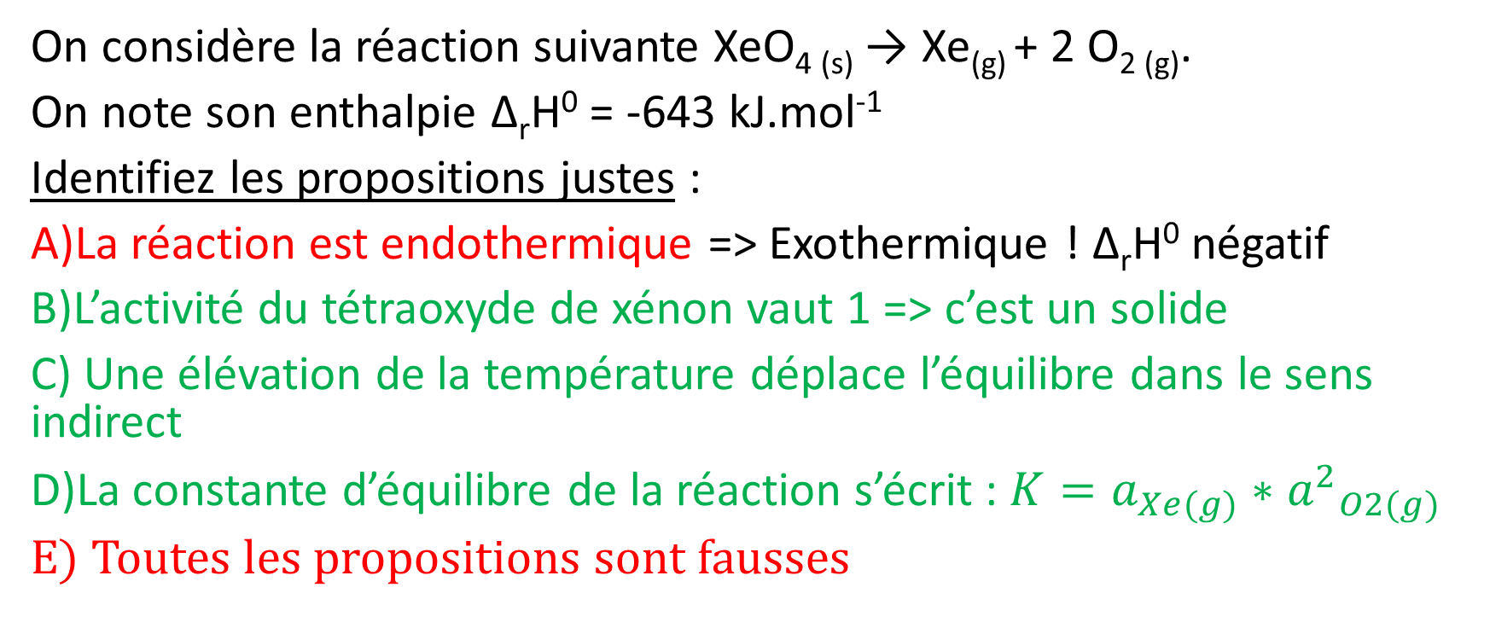
Correction QCM 6
On considère la réaction suivante XeO_{4 (s)} → Xe_{(g)} + 2 O_{2 (g)}.
On note son enthalpie Δ_{r}H⁰ = -643 kJ.mol⁻¹
Identifiez les propositions justes :
A)La réaction est endothermique => Exothermique ! Δ_{r}H⁰ négatif
B)L’activité du tétraoxyde de xénon vaut 1 => c’est un solide
C) Une élévation de la température déplace l’équilibre dans le sens indirect
D)La constante d’équilibre de la réaction s’écrit : $K=a_{Xe(g)}∗{a^{2}}_{O2(g)}$
E) Toutes les propositions sont fausses
Notes:
La réaction est exothermique car on a la présence d’une enthalpie de réaction négative
L’activité d’un solide est égale à 1
Une élévation de température lors d’une réaction exothermique déplace bien la réaction dans le sens indirect. Si la réaction avait été endothermique, cela aurait déplacé la réaction dans les sens direct.
On fait activité des produits/activité des réactifs, l’activité du tétraoxyde de xénon valant 1, on peut simplifier par le produit des pression partielles des gaz produits. Attention aux coefficients stœchiométriques !!!

Slide 40
Correction QCM 7
On considère la réaction suivante : 2SO_{2(g)} + O_{2(g)} = 2SO_{3(g)}
La pression totale du système est égale à 1bar est demeure constante.
On introduit dans l’enceinte 2 moles de chaque espèces du système, à 600K la constante d’équilibre de cette réaction vaut K = 2
Identifiez les propositions justes :
Le quotient réactionnel vaut 4
Le quotient réactionnel vaut 3
La réaction évolue dans le sens direct
La réaction évolue dans le sens indirect
Toutes les propositions sont fausses

Slide 41
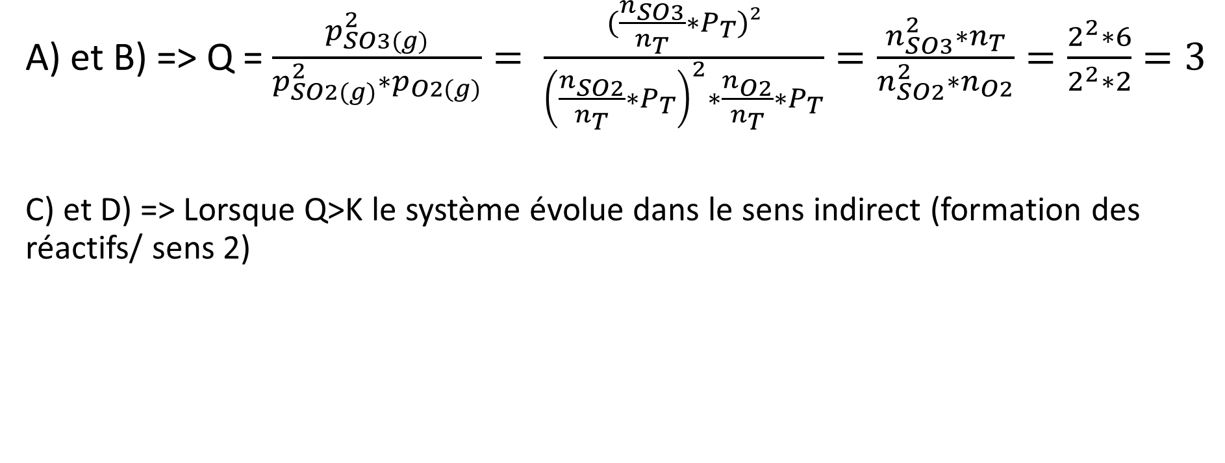
Correction QCM 7
A) et B) => Q = $\frac{p_{SO3(g)}^{2}}{p_{SO2(g)}^{2}∗p_{O2(g)}}= \frac{(\frac{n_{SO3}}{n_{T}}∗P_{T})²}{{\left(\frac{n_{SO2}}{n_{T}}∗P_{T}\right)}^{2}∗\frac{n_{O2}}{n_{T}}∗P_{T}}=\frac{n_{SO3}^{2}∗n_{T}}{n_{SO2}^{2}∗n_{O2}}=\frac{2^{2}∗6}{2^{2}∗2}=3$
C) et D) => Lorsque Q>K le système évolue dans le sens indirect (formation des réactifs/ sens 2)

Slide 42
Correction QCM 8
Identifiez les propositions justes :
Une équilibre hétérogène caractérise une vitesse différente pour les deux sens (1 et 2) de réaction => Un équilibre hétérogène qualifie un système comportant des espèces en phases distinctes (liquides, solides, gaz)
L’état d’équilibre peut être qualifié de statique => Il est dit dynamique !
Une des façon de faire baisser la pression d’un système à l’équilibre est de faire diminuer le nombres de moles dans la phase gazeuse
La constante d’équilibre varie en fonction de la température
La loi de Kirchhoff permet de trouver la valeur de la constante d’équilibre à une température T₂, connaissant sa valeur K₁ à une température T₁
=> C’est la relation de Van’t Hoff, ne pas confondre avec la Thermo !

